Slide 1
microbiologia
ASPETTI STORICI

Slide 2
GLI ALBORI DELLA MICROBIOLOGIA: il 1600
La microbiologia, intesa come scienza che studia i microrganismi, nasce nel 17° secolo, cioè in un periodo in cui l’attività scientifica comincia ad utilizzare semplici strumenti ottici e di misura appena scoperti (telescopio, microscopio, barometro…).

Slide 3
LA SCOPERTA DEI MICRORGANISMI
La scoperta del mondo microbico si deve all’olandese Antoni van LEEWENHOEK che si interessò particolarmente alle osservazioni microscopiche.
Egli impiegò per tali osservazioni minuscoli microscopi che lui stesso si costruiva da solo
Con tali semplici strumenti egli effettuò diversi studi che documentò in una serie di lettere inviate, a partire dal 1673, alla Royal Society cioè la più celebre accademia scientifica inglese

Slide 4
Leewenhoek con l’impiego di questi semplici microscopi ottici formati da una sola lente, osservò campioni di acqua di stagno e acqua piovana, infusi di pepe, birra, aceto, sangue, saliva ecc., individuando in alcuni di tali infusi la presenza di protozoi, lieviti, alghe e batteri.
Leewenkoek chiamò questi microrganismi: “animalunculi”
Attualmente, il naturalista viene considerato come il “Padre della Protozoologia”
Le sue osservazioni, però, non ebbero un seguito immediato e il mondo dei microbi rimase ancora per lungo tempo inesplorato.

Slide 5
LA NASCITA DELLA MICROBIOLOGIA: L. PASTEUR
La nascita della Microbiologia può essere collocata nella seconda metà del 1800 con l’attività di ricerca del francese Louis PASTEUR che pur avendo una formazione di tipo chimico si appassionò allo studio del mondo microbico.
A L. Pasteur si attribuisce l’utilizzo, per la prima volta, del termine “microbiologia” durante il congresso internazionale di medicina del 1881 a Londra.
Tale termine avrebbe indicato lo studio dei sistemi viventi“non visibili ad occhio nudo”.

Slide 6
Robert KOCH
Contemporaneamente a Pasteur, si sviluppano anche gli studi di un altro grande studioso della microbiologia: il medico e batteriologo tedesco Robert Koch, che mise in evidenza il rapporto esistente tra specifici germi e malattie, individuando gli agenti eziologici (cioè le cause) di importanti infezioni quali il carbonchio e la tubercolosi.
Grazie ai suoi studi sulla tubercolosi, nel 1905 ottenne il premio Nobel per la fisiologia e la medicina.

Slide 7
Lo studio del mondo microbico, con Pasteur e Koch, passa dalla semplice osservazione microscopica (Leewenhoek) alla realizzazione di una serie di esperimenti in situazioni controllate e ripetuti nel tempo.
La Microbiologia, dunque, sin dall’inizio si caratterizza come scienza sperimentale basata sull’attività di laboratorio.

Slide 8
TEORIA MICROBICA DELLE FERMENTAZIONI
L’opera di L. Pasteur prese avvio da ricerche sulla fermentazione alcolica del mosto d’uva (egli fece ricerche ad es. sull’Acido Tartarico un composto organico presente nell’uva e sull’Alcool Amilico, un prodotto secondario della fermentazione alcolica).
All’epoca in cui Pasteur iniziò i suoi studi sui processi fermentativi, le tesi per spiegare la fermentazione alcolica erano sostanzialmente 2:
La prima, chimico-meccanicista sostenuta da chimici famosi come Bezelius, Wohler e Von Liebig sosteneva che la trasformazione dello zucchero in alcol etilico era semplicemente il risultato di una reazione chimica.
La seconda, basata sulla Teoria vitalistica formulata da Cagniard de Latour, Schwann e Kutzing, soteneva che le fermentazioni erano la diretta conseguenza dell’attività fisiologica di organismi vivi e in grado di riprodursi.

Slide 9
Tra il 1857 e il 1862 Pasteur analizzò più fermentazioni (lattica, butirrica e alcolica) e si accorse ad esempio che, all’osservazione microscopica, i fermenti lattici presentavano una forma diversa da quella ovoidale dei lieviti alcolici.
Occupandosi, quindi, della fermentazione butirrica, egli si accorse che i fermenti butirrici (clostridi) rimanevano attivi e mobili solo in assenza di ossigeno e pertanto essi erano anaerobi obbligati.
Quest’ultima osservazione non era stata possibile con i fermenti alcolici e lattici dato che si tratta di forme a scarsa mobilità.
Dopo tali osservazioni ed una serie di esperimenti, Pasteur formulò la sua Teoria microbica delle fermentazioni.

Slide 10
La Teoria Microbica delle Fermentazioni di L. Pasteur
Esistono diversi tipi di fermentazione
I processi fermentativi sono il risultato dell’attività metabolica dei microrganismi
Ogni tipo di fermentazione è operata da specifici gruppi microbici (specificità dei processi fermentativi)
Le fermentazioni sono processi fisiologici che non richiedono ossigeno.

Slide 11
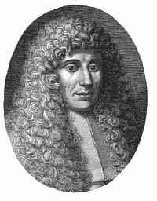
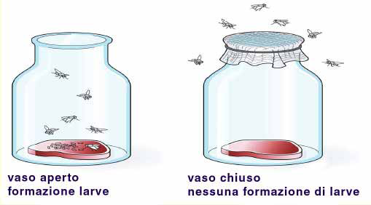
ABIOGENESI E BIOGENESI L’esperimento di F. REDI sulle larve di insetti

Slide 12
Esperimento di SPALLANZANI

Slide 13
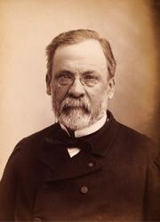
Esperimento di PASTEUR

Slide 14
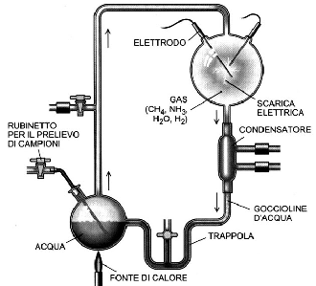
Esperimento di S. MILLER-UREY sull’origine della vita (1953)

